Slide 1

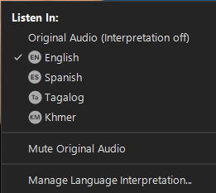
Interpretation/Interpretación
This meeting is transmitted in English, Spanish, Khmer and Tagalog.
Everyone must choose the preferred language they would like to hear the meeting in
Click the Interpretation icon in your meeting controls to enter an English, Spanish, Tagalog, Khmer room
To hear the interpreted language only, click Mute Original Audio (Optional)
Esta reunión se transmite en inglés, español, jemer y tagalo
Todos deben elegir el idioma preferido en el que les gustaría escuchar la reunión
Haga clic en el icono de Interpretación en los controles de su reunión para ingresar a una sala virtual para la interpretación al inglés, español, jemer o tagalo
Para escuchar solo el idioma interpretado, haga clic en “Mute Original Audio” para “Silenciar audio original” (Opcional)
Notes:
Erika – Emphasize participants MUST choose between English, Spanish, Tagalog, Khmer

Slide 2


Zoom Protocols/Protocoles de Zoom
Click Raise Hand in your meeting controls or
Press*9 on the phone line.
To lower your hand, click Raise Hand in your meeting controls.
Comments & questions can also be provided in writing by using the Chat function.
The Chat button is located on the control panel at the bottom of your screen.
Tech Support - Phone: 323.609.3345 Monitoring, translation support
Haga clic en “Raise Hand” para “Levantar la mano” en los controles de la reunión o
Presiona *9 en la línea telefónica.
Para bajar la mano, haga clic en “Raise Hand” para “Levantar la mano” en los controles de la reunión.
Los comentarios y las preguntas también se pueden proporcionar por escrito mediante la función de Chat.
El botón Chat se encuentra en el panel de control en la parte inferior de la pantalla.
Llame a la Asistencia Tecnológica por teléfono al 323.609.3345 para ayuda con la traducción
Notes:
Erika

Slide 3
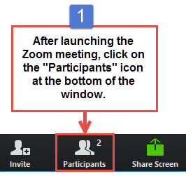
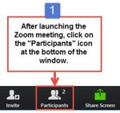
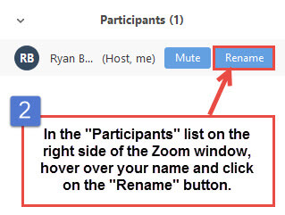
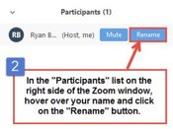
Task Force and CLC Member Identification
Identificación de miembros del Comité Consultivo y CLC
Task Force and CLC Members, please change your Zoom screen name to include: Name and Organization/Jurisdiction
Miembros del Comité Consultivo y del Comité de Liderazgo Comunitario, por favor cambie su nombre de pantalla de Zoom para incluir: Nombre y su organización
Notes:
Erika

Slide 4
Agenda detallada
5pm Bienvenida y comentarios iniciales
i. Introducciones, Reglas básicas, Objetivos, Orden del día
5:10pm Punto 1 de la orden del día: Fase III—Lista inicial de estrategias, proyectos y programas multimodales (MSPP)
i. Descripción general y marco
ii. Resumen de las reuniones anteriores
iii. Revisión de la lista inicial de proyectos y programas
iv. Analizar el consenso
Recomendación de pasar la lista inicial revisada de estrategias, proyectos y programas multimodales a Evaluación.
  Debate del Equipo operativo sobre la lista inicial revisada
  Comentarios del público
6:30pm Punto 2 del orden del día: Oportunidades de subvención federal y estatal
i. Descripción general — Programa 2023
ii. Debate del Equipo operativo
iii. Comentarios del público
6:45pm Punto 3 del orden del día: Descripción general y próximos pasos
i. Descripción general y cronograma
6:55pm Comentarios finales y comentarios del público general
7pm Cierre de la sesión
Notes:
Erika
Community Programs & policies (public health, air quality
Breakout 1: Amber, Shannon
Breakout 2: Ernesto? Technical experts
Breakout 3: Michael, Erika
Option 1- Self Select BR, 1 for each category
Option 2-Self Select BR, 3 breakout rooms
Option 3-Select Select BR, Report out,

Slide 5
Estamos desarrollando una nueva visión para el Plan de Inversión en Movilidad del Corredor de Long Beach - East LA
Notes:
Erika

Slide 6
¡Bienvenidos!
Reunión del grupo de trabajo #17
13 de febrero de 2023
Notes:
Erika

Slide 7
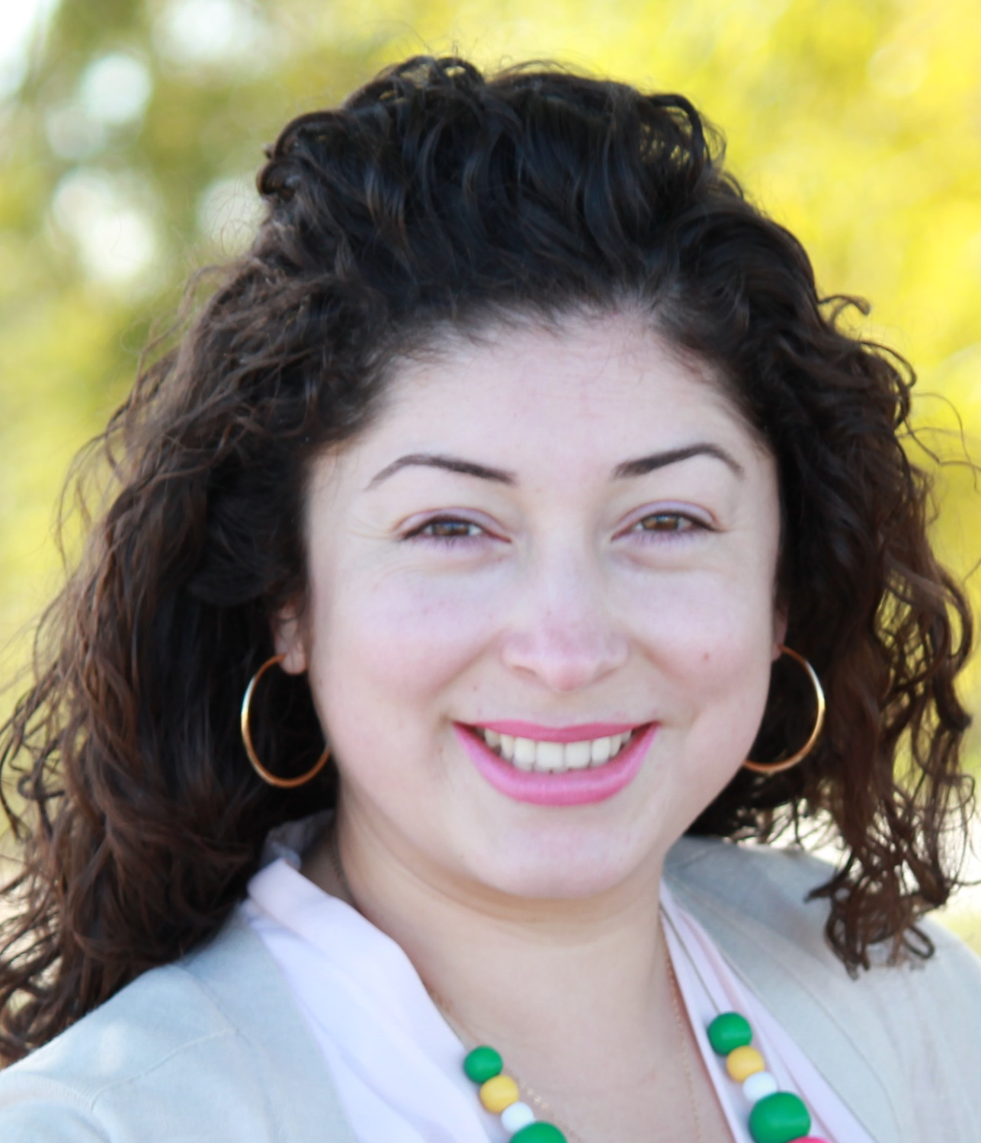
Facilitadora
Erika C.B. Morales
Partner, Morales + Morales Partners
Notes:
Erika

Slide 8




Equipo del proyecto de Metro
Michael Cano
KeAndra Cylear Dodds
Planificación del Condado​ y
Política y Programación Federal/Estatal
Equidad y Raza​
Ernesto Chaves
Lilian De Loza-Gutierrez
Programas de Carreteras​
Relaciones con la Comunidad
Notes:
Erika

Slide 9
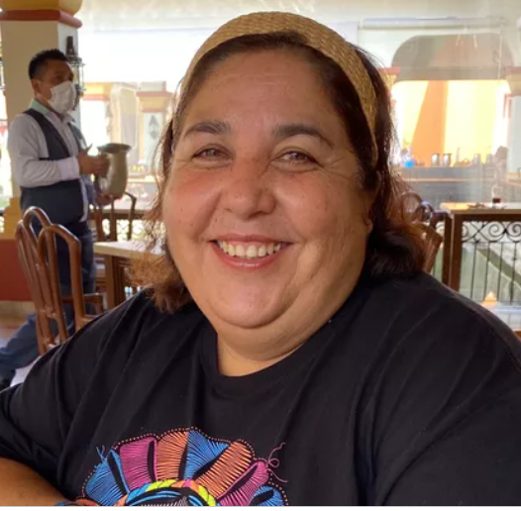
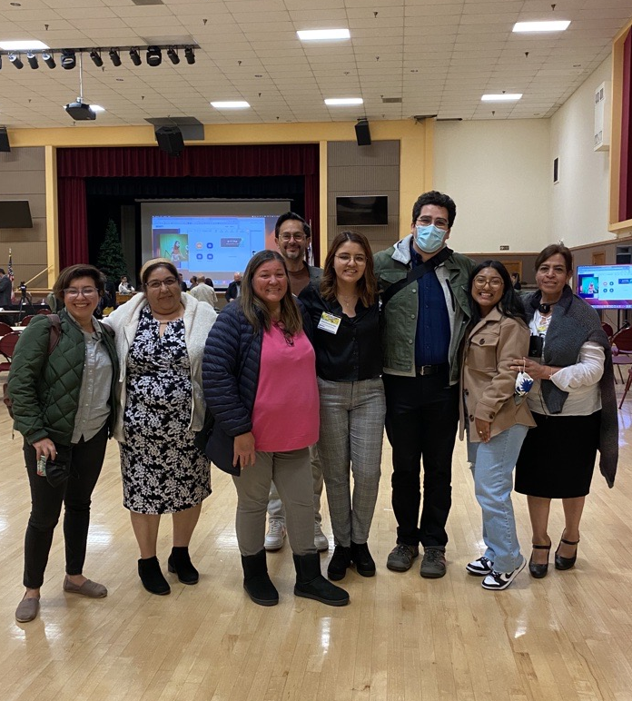
En memoria de Martha Fierro, miembro de CLC
Martha Fierro
Miembro del CLC de Cudahy
6 de enero de 1965 – 1 de febrero de 2023
Notes:
Dilia Ortega, TF Member, Communities for a Better Environment
It is with deep sadness that we inform you of the passing of Martha Fierro who represented the City of Cudahy on the Community Leadership Committee (CLC). Martha passed away on February 1, 2023. She has been an important and vibrant member of the CLC since we held our first meeting in March 2022. Martha will be dearly missed.
Those of you who worked with Martha can recall her sincere dedication to the work of the CLC and her community. She was an active member of Communities for a Better Environment (CBE) who fought for more green space, affordable housing and environmental justice issues in her community. She was also a volunteer for Best Start SELA where she organized food distribution drives during the COVID-19 pandemic.

Slide 10
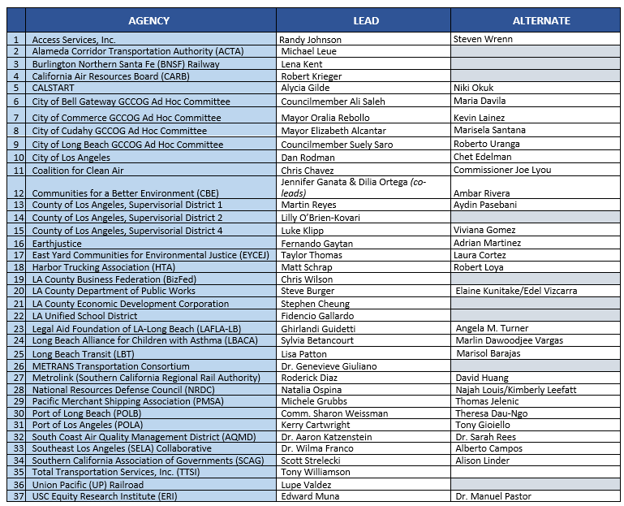
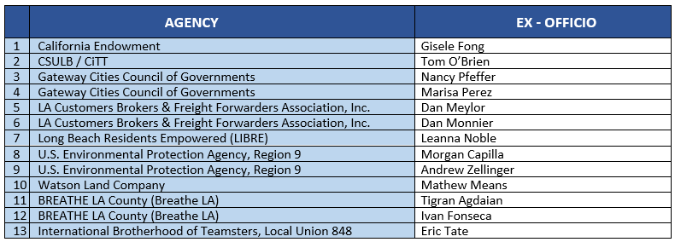
Lista de los miembros del Comité Consultivo
AGENCIA
LÍDER
ALTERNATIVA
AGENCIA
DE OFICIO
Notes:
Erika
These are our Task Force and Ex-Officio Members
Thank you for your commitment
Thank you for being here tonight

Slide 11
Reglas básicas
Participe al máximo de su capacidad: un Plan de inversión inclusivo depende de la participación de todos los interesados.​
Respete a los demás cuando hablen.​
Escuche activamente para comprender los puntos de vista de los demás.​
Si es necesario, haga preguntas para aclarar la información de los oradores sobre el tema en cuestión.​
No tengan miedo de cuestionar respetuosamente unos a los otros pero absténganse de los ataques personales – concéntrese en las ideas
Para facilitar una conversación constructiva, el equipo del proyecto respetará estas reglas y se reserva el derecho de retirar participantes que sean irrespetuosos o groseros.
Notes:
Erika

Slide 12
Objetivos de la reunión
Revisar la lista inicial revisada de estrategias multimodales/conjunto inicial de proyectos y programas
Revisar las recomendaciones recibidas por el Grupo de trabajo de equidad y el CLC
Debatir la recomendación de pasar la lista inicial revisada de estrategias multimodales/conjunto inicial de proyectos y programas para el avance en Evaluación
Revisar las oportunidades de subvención federal y estatal
Recibir una descripción general de la fase IV: Evaluación y perfeccionamiento de proyectos y programas
Notes:
Erika

Slide 13
Agenda detallada
5pm Bienvenida y comentarios iniciales
i. Introducciones, Reglas básicas, Objetivos, Orden del día
5:10pm Punto 1 de la orden del día: Fase III—Lista inicial de estrategias, proyectos y programas multimodales (MSPP)
i. Descripción general y marco
ii. Resumen de las reuniones anteriores
iii. Revisión de la lista inicial de proyectos y programas
iv. Analizar el consenso
Recomendación de pasar la lista inicial revisada de estrategias, proyectos y programas multimodales a Evaluación.
  Debate del Equipo operativo sobre la lista inicial revisada
  Comentarios del público
6:30pm Punto 2 del orden del día: Oportunidades de subvención federal y estatal
i. Descripción general — Programa 2023
ii. Debate del Equipo operativo
iii. Comentarios del público
6:45pm Punto 3 del orden del día: Descripción general y próximos pasos
i. Descripción general y cronograma
6:55pm Comentarios finales y comentarios del público general
7pm Cierre de la sesión
Notes:
Erika
Community Programs & policies (public health, air quality
Breakout 1: Amber, Shannon
Breakout 2: Ernesto? Technical experts
Breakout 3: Michael, Erika
Option 1- Self Select BR, 1 for each category
Option 2-Self Select BR, 3 breakout rooms
Option 3-Select Select BR, Report out,

Slide 14
Punto 1 del orden del día:
Estrategias, proyectos y programas multimodales
Lista inicial revisada
Notes:
Erika
In this section we will…
Learn about the Project List and the process by which it was assembled
Brief overview of the categories and sub-categories on the Project List, so that it can be evaluated by Task Force members

Slide 15
Descripción general del tema: Lista inicial de
proyectos y programas
En esta sección, haremos lo siguiente:
Revisar el cronograma del proyecto, la visión, los objetivos y los principios orientadores
Debatir/aclarar proyectos y programas específicos, según sea necesario
Objetivo de tiempo para el debate de hoy
1 hora y 10 minutos
Acciones del Equipo operativo:
Asegúrense de que comprenden cómo se desarrolló la lista de proyectos y cómo está organizada
Analicen la recomendación de pasar la lista inicial revisada de estrategias, proyectos y programas multimodales a Evaluación
Notes:
Erika

Slide 16
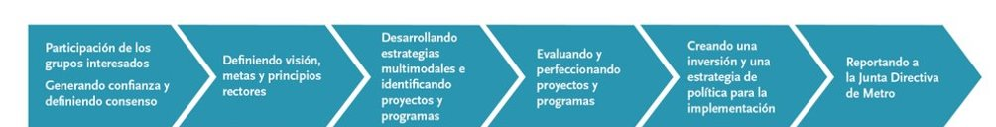
Para lo que estamos trabajamos
Siguiente Fase
16
Notes:
Erika
Develop a method to prioritize projects and programs, including Equity considerations and metrics
Identify details of projects (e.g. specific location(s), potential timeline, anticipated costs)

Slide 17
Lista inicial de proyectos y programas: Anticiparse a la fase siguiente
Estrategias, proyectos y programas multimodales
Compilar la lista completa de proyectos/
programas
Revisión del Comité Consultivo,
CLC y WG
Lista modificada de los proyectos y programas iniciales
Recomendaciones del Comité Consultivo,
CLC y WG
Paquete de proyectos para evaluación
Comentarios públicos en todo momento
Marco de Evaluación
Desarollar las medidas de los criterios y la ejecución
Aportación del Comité Consultivo y el CLC
Evaluar estos proyectos agrupados contra las medidas de los criterios y la ejecución
Comentarios públicos en todo momento
Notes:
Michael
Fall 2022-Winter 2023
Compile and categorize complete list of Projects/Programs
Task Force, CLC, and WG review
Winter 2023
Revised draft list of Initial Projects/Programs
Task Force, CLC, and WG approval
Spring 2023
Bundle projects for evaluation

Slide 18
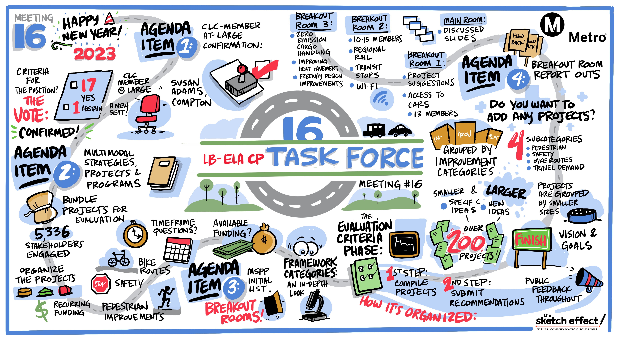
Find more project materials at: https://www.metro.net/projects/lb-ela-corridor-plan/
Notes:
Erika
High
TF 16 – there were 5 Breakout Rooms-to discuss
what should be added to the Initial List
any questions re the Initial List/Process
Agenda Item #3: MSPP Initial List – Breakout Rooms
Main Room
i. MSPP Initial List & Framework Categories– In-depth look
Breakout Room #1
Community Programs & Policies
Public Health
Air Quality
Breakout Room #2
Arterial Roadway
Active Transportation
Transit (Bus & Rail)
Breakout Room #3
Goods Movement
Freeway
Breakout Room #4 – Sala de Recepción #4
MSPP Initial List & Framework Categories—In-depth look – facilitated in Spanish
Estrategias, proyectos y programas multimodales Lista inicial y categorías del esquema en profundidad –Facilitado en Español
Discussion-
What’s missing?
Process Questions
light–hub address

Slide 19
Preguntas sobre el proceso
Durante las últimas semanas, los miembros del Equipo operativo, el Comité de liderazgo comunitario (CLC) y los Grupos de trabajo estuvieron revisando el Borrador Inicial del Conjunto de proyectos y programas.
Como parte de ese esfuerzo, se han planteado preguntas sobre los Próximos pasos del proceso del Equipo operativo para desarrollar un Plan de inversión para el Corredor de Long Beach-East de Los Ángeles.
Algunas preguntas se refieren a Criterios de evaluación sobre cómo se evaluará el Conjunto inicial de proyectos y programas en la siguiente fase, mientras que otras se centran en cómo se diseñarán e implementarán los proyectos.
Haga clic en el siguiente enlace para ver las Preguntas y respuestas frecuentes.
Lista revisada de MSPP - enlace de preguntas y respuestas
Notes:
Michael

Slide 20
Preguntas sobre el proceso
Algunas preguntas se refieren al proceso y a la lista inicial:
Preguntas generales
  ¿Cómo se elaboró la lista inicial de proyectos?
  ¿Cuál es la siguiente fase del proceso del Equipo operativo?
  ¿Cómo posicionaremos los proyectos recomendados para las oportunidades de financiación actuales y futuras?
  ¿Cuál es el cronograma y la situación de los proyectos en la Lista inicial?
  ¿Cuál es la función de Metro en el desarrollo de los proyectos de la Lista inicial?
Lista revisada de MSPP - enlace de preguntas y respuestas
Notes:
Michael
How was the Initial List of Projects developed? (slide 26-image)
TF, Working Groups, Committees, City/County Elected Officials, Public (public workshops)
Online Interactive Mapping Tool
Survey
Previous studies and initiatives
Various agencies and local jurisdictions
What is the next phase of the Task Force process?
Develop criteria and performance measures that will be used to evaluate the projects and programs on the Revised Initial List.
Request feedback from the Task Force, CLC, and Working Groups on the criteria and performance measures.
Evaluate bundled projects by the criteria and performance measures.
How will we position the recommended projects for current and future funding opportunities?
Metro’s intent is to leverage existing Measure M/R sales tax dollars to attract available state/federal funds.
Through the Task Force effort, it will be important to work to build consensus on any such projects to maximize the probability of obtaining grant funds both now and in the future as the Investment Plan is rolled out.
What is the timeline and status of the projects in the Initial List?
In a few instances, the timeline and status information are available because they are further along in the development cycle and because this status is known by those who submitted information on the projects that are on the Initial List. In the next phase of the study (the evaluation phase), as we explore options to prioritize projects for the draft investment plan, Metro will seek to provide general timeline status (near/medium/long term).
The current project status and a typical timeline for the projects will be estimated based on the time it takes to develop and implement of projects of similar scope. This assessment will occur during the evaluation phase.
The project timeline and status for programs of projects that include multiple-projects” may indicate the timeline for implementation of a typical “sub-project” rather than the entire set of projects. The projects in these programs would be developed and implemented by multiple jurisdictions over the course of several years based on available funding.
What is Metro’s role in developing the projects in the Initial List?
Metro’s role may vary from project to project, but may include funder, builder, planner, or supporter.
Metro will work with the Cities and partner agencies to identify what the nexus is and how identified funds from various sources could be utilized for the different community and transportation programs described in the Initial List.
Many projects will be managed by cities or by other agencies such as Caltrans, including important steps such as performing environmental studies, obtaining needed funding, design work, and overseeing construction and implementation.
Decision-making processes for these projects will depend on the lead agency.

Slide 21
Preguntas sobre el proceso
Algunas preguntas se refieren a la Fase de evaluación y a cuestiones específicas:
Fase de evaluación/criterios de evaluación
  ¿De qué manera tendrá en cuenta la evaluación los beneficios y los impactos del proyecto?
  ¿Qué sucede si la información disponible sobre un proyecto es limitada durante la Fase de evaluación?
  ¿Se analizará la salud, la seguridad y las preocupaciones relacionadas con los desplazamientos en la Fase de evaluación?
  ¿Algunos de los criterios de evaluación tendrán más peso en comparación con otros?
Cuestiones específicas – Aspectos destacados
  ¿Existen soluciones para eliminar la contaminación del aire procedente de camiones u otros vehículos?
  ¿Cuál es la mejor manera de abordar la contaminación del aire? Una vez que los contaminantes se liberan en el aire, ¿cómo pueden eliminarse?
  ¿Cuál es el potencial para cambiar los viajes en camión a tren?
Lista revisada de MSPP - enlace de preguntas y respuestas

Slide 22
Información de los miembros del Equipo operativo sobre los proyectos y programas
¿Qué debería agregarse? - Aspectos destacados
  Programas sobre seguridad en la bicicleta y que enseñan a las personas a compartir la vía de manera segura
  Electrificación de trenes de carga para reducir las emisiones asociadas a la circulación de mercancías
  Programas de salud/exámenes médicos comunitarios para estudiantes, residentes y trabajadores en áreas afectadas
  Filtros de aire, ampliación de la Calefacción, Ventilación, Aire Acondicionado (Heating Ventilation Air Conditioning, HVAC) en las zonas afectadas para reducir la exposición a contaminantes del aire
  Asociaciones con ciudades a lo largo del Corredor, especialmente para obtener oportunidades de empleo público y temporal
  Paradas de tránsito accesibles según la ADA con abundante sombra y refugio en todo tipo de clima (incluyen wifi)
  Pavimento “fresco” especializado en la autopista para ayudar a reducir el efecto “isla de calor”
  Soluciones de "micromovilidad" para fomentar un mayor uso de sistemas de transporte de ruedas pequeños y livianos para viajes, como bicicletas, bicicletas eléctricas, scooters eléctricos, segways, sillas de ruedas eléctricas y patinetas
Comentarios sobre cómo se deben evaluar, diseñar e implementar los proyectos y programas
  Cualquier opción de tarifa de congestión en la autopista debe tener en cuenta el impacto en las comunidades de bajos ingresos
  Existen muchos programas eficaces relacionados con la calidad del aire, el medio ambiente, la estabilización de la vivienda, la educación para la salud y la ocupación regional que proporcionarían un buen modelo para los programas comunitarios en la Lista inicial. Se deben consultar.
Notes:
Michael

Slide 23
Información sobre el grupo de trabajo de equidad
¿Qué debería agregarse? - Aspectos destacados
  Mejoras en la iluminación de las autopistas
  Captura de aguas pluviales/desvío de inundaciones/gestión del agua
  Restauración del hábitat
  Minirotondas ajardinadas para calmar el tráfico, ecologización urbana y mejoras visuales
  Vehículos de tránsito designados o zonas de espera para mujeres/niños y otros usuarios vulnerables
  Beneficios para la salud pública y comunitaria
Comentarios sobre cómo se deben evaluar, diseñar e implementar los proyectos y programas
  Los proyectos de bicicletas deben diseñarse teniendo en cuenta la calidad de las calles. Por ejemplo, las calles con muchos camiones deben tener una barrera o amortiguador de protección (por ejemplo, bolardos)
  Vigilancia de la salud de los trabajadores del Movimiento de mercancías y disposiciones sobre las condiciones laborales
  Los proyectos no deben causar desplazamientos
  Necesidad de comprender el proceso de cómo ciertos proyectos, como la infraestructura de camiones de emisiones cero, se ubicarán y diseñarán para garantizar resultados equitativos
Notes:
KeAndra

Slide 24
Información del Comité de liderazgo de la comunidad
Nota importante para el Equipo operativo: Asegúrense de leer el resumen completo de comentarios del CLC que encontrarán aquí
¿Qué debería agregarse? - Aspectos destacados
Agregar árboles y vegetación para ayudar a reducir el tráfico (para el Programa "Calmar el Tráfico")
Disposiciones relativas a la seguridad de las personas que caminan y andan en bicicleta cerca de las rampas de acceso y salida de la autopista
Asegurarse de que se incluyen proyectos de ecologización, especialmente en torno a autopistas y escuelas
Agregar alumbrado público en calles y autopistas
Prever el tratamiento de aguas pluviales en las carreteras del área de estudio
Programas de bicicletas compartidas y reducción del costo de uso de estas
Reubicación de cajas eléctricas en aceras para una mejor accesibilidad a la ADA
Incluir "microcentros" para el transporte de mercancías. Estos son centros de entrega en zonas urbanas de alta densidad que utilizan bicicletas tradicionales y eléctricas para las entregas
Ofrecer incentivos para que los conductores de camiones de pequeñas empresas pasen a camiones de emisiones cero
Comentarios sobre cómo se deben evaluar, diseñar e implementar los proyectos y programas
Las furgonetas deben ser de bajas emisiones
Garantizar que todos los proyectos realmente generen un impacto/beneficio positivo para la comunidad (por ejemplo, los relacionados con el puerto, los camiones y la autopista)
Garantizar que todos los proyectos prioricen la seguridad y la protección
Garantizar que los programas locales de contratación sean realmente locales (es decir, que incluyan requisitos de residencia específicos)
Hacer hincapié en los proyectos que son más importantes para la comunidad de personas con discapacidad y asegurarse de que las soluciones de la ADA se incluyan en los proyectos (por ejemplo, mejorar el cumplimiento de la ADA, la seguridad, las aceras más amplias, los servicios en las estaciones de tren/paradas de autobús)
Garantizar que los proyectos de la lista no den lugar a desplazamientos
Notes:
KeAndra

Slide 25
Revisiones de la lista inicial
Las revisiones de la Lista inicial de proyectos y programas se indican claramente mediante el uso de control de cambios. Enlace a la lista inicial revisada. Verá lo siguiente:
Nuevos proyectos y programas
  Recomendaciones de los miembros del Equipo operativo, los miembros del CLC y los miembros del Grupo de trabajo
Nuevas características o mejoras/descripciones revisadas de proyectos y programas
  Comentarios proporcionados por los miembros del Equipo operativo, los miembros del CLC y los miembros del Grupo de trabajo
  Aclaraciones proporcionadas por las ciudades/patrocinadores del proyecto
Solo 2 eliminaciones (para corregir errores)
  Proyecto de puente de autopista fuera del área de estudio de LB-ELA
  Proyecto de ciudad que ya estaba en la lista en otro lugar
Notes:
Michael

Slide 26



Lista inicial de proyectos y programas: Fuentes
Spn Graphic can be picked up from TF 16 (Spn was provided). Additional edits are needed for this versión.
Emailed Spanish for copy in circles
Initial List of Projects & Programs: Sources
*
*
* CBO y alcance de la participación durante la fase MSPP.
Notes:
Input from Task Force, Committee, and Working Group Members
Previous Studies & Initiatives
Metro Long Range Transportation Plan (LRTP)
SCAG Regional Transportation Plan (RTP)
Metro 2028 Mobility Concept Plan
Metro Active Transportation Plan (ATP)
City Bicycle Master Plan(s)
I-710 Motion 5.1/5.2 Early Action Concepts
Community Alternative 7
Agencies / Local Jurisdictions
Caltrans Operations/Protection Program
Gateway Cities COG Complete Streets Plans
Gateway Cities COG Livability Study
Gateway Cities COG Ad Hoc Committee
Metro Transit, Rail Departments
14 Cities
County of LA (Unincorporated Areas)
Port of LA / Port of Long Beach
I-710 Livability Initiative
Public / Communities
Social Pinpoint (SPP) Survey
Social Pinpoint (SPP) Map
General Public
Public Workshops
Community-Based Organizations
Non-Profit Organizations

Slide 27
Declaración de la visión
Una declaración concisa que recoge las aspiraciones, deseos y resultados colectivos del proyecto
Visión
  Declaración de visión aprobada por el Comité Consultivo 710 el 11 de julio de 2022​
  Un sistema de transporte equitativo y compartido del Corredor Sur de la I-710 que proporciona opciones multimodales seguras y de calidad para el traslado de personas y mercancías que fomentarán el aire limpio (cero emisiones), comunidades saludables y sostenibles, y el empoderamiento económico para todos los residentes, comunidades y usuarios en el corredor.
Visión:
27
Notes:
Michael

Slide 28
Principios Rectores
Equidad
  Un compromiso para: (1) esforzarse por rectificar daños pasados; (2) proporcionar un acceso equitativo y justo a las oportunidades; y 3) eliminar las disparidades en los procesos, resultados y resultados de la comunidad del proyecto.
  El plan busca elevar y arraigar el principio de equidad en todas las metas, objetivos, estrategias y acciones a través de un marco de equidad procesal, distributiva, estructural y restaurativa, y al priorizar un proceso de participación accesible y representativo para las comunidades más afectadas por la I-710.
Sostenibilidad
  Desarrollo que satisface las necesidades del presente sin comprometer la capacidad de las generaciones futuras para satisfacer sus propias necesidades.
  “Un compromiso con la sostenibilidad para satisfacer y mejorar las necesidades/condiciones sociales, de salud y económicas básicas, tanto presentes como futuras, y el uso y la administración responsable del medio ambiente, todo mientras se mantiene o mejora el bienestar del medio ambiente en el que depende el desarrollo de la vida.
Notes:
Susan

Slide 29

Objetivos
TF 12: Slide 23 has graphic without Prosperity, emailed translated copy for Prosperity
Notes:
Susan

Slide 30
Lista inicial de proyectos y programas: comience
con la visión y los objetivos
Declaración de visión y principios fundamentales (equidad y sostenibilidad)
Objetivos:
Calidad del aire | Movilidad | Comunidad | Seguridad | Oportunidad | Prosperidad | Medio ambiente
Estrategias, proyectos y programas multimodales

Slide 31

Lista inicial de proyectos y programas: luego,
proyectos similares del grupo
Declaración de visión y principios fundamentales (equidad y sostenibilidad)
Marco multimodal de envasado
Objetivos:
Calidad del aire | Movilidad | Comunidad | Seguridad | Oportunidad | Prosperidad | Medio ambiente
Estrategias, proyectos y programas multimodales
Nuevas rutas para bicicletas
Nuevos cruces de bicicletas/peatones
Mejoras conforme a la Ley sobre Estadounidenses con Discapacidades (ADA)
Conexiones con el río LA
Transporte activo (bicicleta/peatón)
Vía arterial
Programas y políticas comunitarias
Movimiento de mercancías
Transporte público (autobús o ferrocarril)
Autopista
Coordinación de señales en las principales arterias
Medianas ajardinadas
Ralentización del tráfico
Infraestructura de cero emisiones
Programa comunitario de salud y beneficios
Políticas de estabilización de vivienda
Programas de eficiencia energética
Contratación específica
Programa de camiones de cero emisiones
Proyectos de pasos a desnivel
Carriles de prioridad para autobuses
Mejores paradas de transporte público
Asistencia con tarifas de transporte público
Importancia de las barreras de vegetación para reducir las partículas
Controles de tráfico en rampas de autopista
Nuevas paredes con sonido más alto en I-710
Notes:
Some groups of multimodal strategies, projects and programs work together as a system. We have grouped similar projects together for discussion, but also to get them ready for evaluation in the next phase of study. The first click brings in the multimodal packaging framework.
Some groups of Multimodal Strategies, Projects and Programs work together as a system. We have grouped similar projects together for our discussion, but also to get them ready for evaluation in the next phase of our study.
This slide is animated.
And, it is always important to keep in mind that some projects or programs will satisfy more than one goal, which is why we also view things on a systemic basis. Taken together, the projects and programs form a multimodal set.

Slide 32
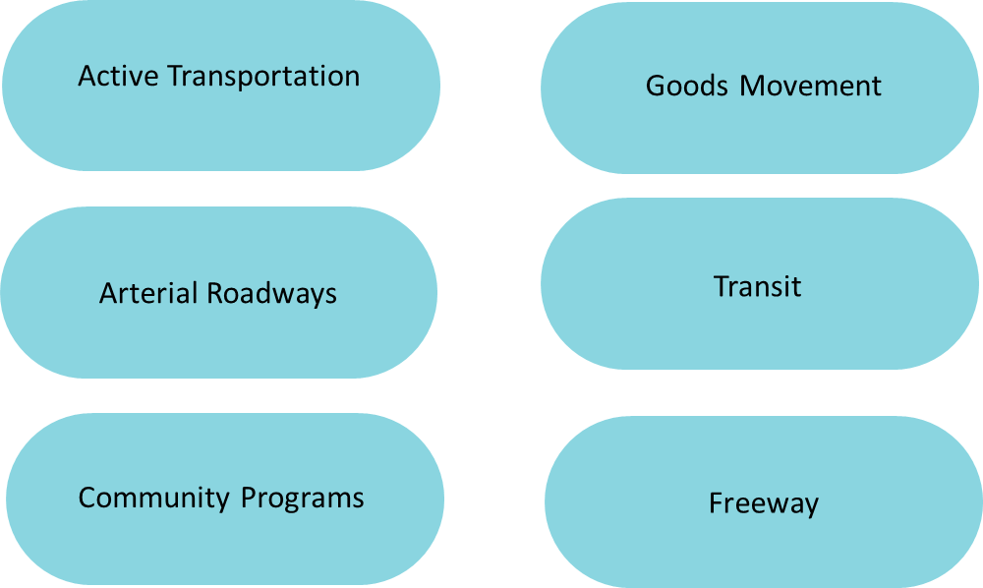
Balanced scorecard slide 5
Spanish for the graphic can be picked up from TF 16
Lista inicial de proyectos y programas: categorías
Los proyectos se organizan por “categoría de mejora”:
Todos los proyectos y programas deben respaldar un futuro multimodal para el corredor. Las categorías de proyectos representan diferentes modos:
Notes:
Shannon

Slide 33
¿Qué sucede después con el Conjunto inicial de proyectos y programas?
El objetivo de esta noche es decidir qué queremos evaluar en la siguiente fase.
En la Fase de evaluación, el Equipo operativo, los Grupos de trabajo y los Comités seguirán participando en el desarrollo de los criterios de evaluación que luego se aplicarán para evaluar la capacidad de los Proyectos y Programas para alcanzar la Visión, los Objetivos y los Principios Orientadores.
Como parte del proceso de evaluación, el Equipo operativo recibirá los resultados evaluativos sobre el desempeño de los Proyectos y Programas para alcanzar la visión y los objetivos. Esto le otorgará al Equipo operativo, los Grupos de trabajo y los Comités la información necesaria para determinar cuáles de los Proyectos y Programas se incluirán en el Plan de Inversión multimodal del Corredor.
Notes:
Michael
The Task Force will discuss moving the full, Revised Initial List of Projects and Programs into the next phase of the process, Evaluation. In the evaluation phase, the Task Force/Committees/Working Groups will develop the evaluation criteria that will then be applied to assess the ability of the Projects and Programs to achieve each of the goals and guiding principles.
At the conclusion of the evaluation process, the Task Force will be provided with the results of how well the projects and programs perform in attaining each of the goals. That will give the committees and the Task Force the information needed to determine which of the Projects and Programs to include in the Corridor Multimodal Investment Plan.

Slide 34
Pasos clave del proceso de evaluación
Siguiente Fase
Pasos clave:
Determinar criterios de evaluación/métricas del desempeño
Agrupar proyectos y programas para la evaluación
Realizar la evaluación de proyectos y Programas
Análisis del reglamento de la política
Revisar los resultados evaluativos con el público, el Equipo operativo y los Comités
Seleccionar Proyectos y Programas para incluir en el Borrador del plan de inversión
Priorizar Proyectos y Programas para el Borrador del plan de inversión
34
Notes:
Michael
Develop a method to prioritize projects and programs, including Equity considerations and metrics
Identify details of projects (e.g. specific location(s), potential timeline, anticipated costs)

Slide 35
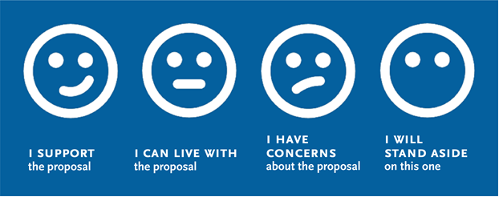
Analizar el consenso
Respaldo la recomendación de pasar la Lista inicial revisada de estrategias, proyectos y programas multimodales
a Evaluación.
Yo TENGO DUDAS sobre la propuesta
Yo me HARE A UN LADO en ésta propuesta
Yo APOYO la propuesta
Yo PUEDO VIVIR CON la propuesta
Notes:
Michael supported by Erika

Slide 36
Debate del Comité Consultivo
Notes:
Michael supported by Erika

Slide 37
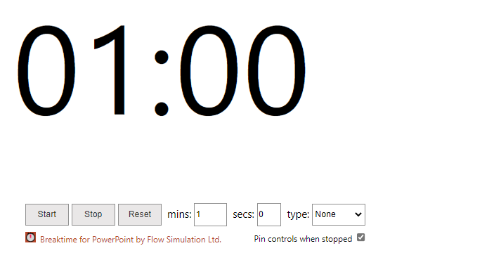
Comentarios públicos
Se le dará 1 minuto para hacer su pregunta o comentario para darles a todos los asistentes la oportunidad de hablar.​
Notes:
Erika
Name, 2) Affiliation, 3) Role, 4) Community

Slide 38
Punto 2 del orden del día: Oportunidades de subvención federal y estatal
Estrategia de Metro
Programa de oportunidades de subvención
Notes:
Michael

Slide 39
Descripción general del tema:
En esta sección, haremos lo siguiente:
Recibir una descripción general de la estrategia de Metro para obtener oportunidades de subvenciones federales y estatales
Objetivo de tiempo para el debate de hoy
20 minutos
Acciones del Equipo operativo:
Los miembros de Metro y del Equipo operativo buscarán asociaciones sobre oportunidades de subvenciones federales y estatales.
Notes:
Nickie

Slide 40
Oportunidades de subvenciones federales y estatales –
Ejemplos
Notes:
Nickie

Slide 41
Balanced scorecard slide 5
Muestra de oportunidades de subvenciones federales
y estatales
See slide 32 for copy in English in Graphic
Programa de Transporte Activo (ATP)
Programa de Mejora para los Corredores Comerciales (TCEP)
Programa de Asociaciones Locales –
Formulaic (LPP-F)
Tren de tránsito e interurbano
Programa de capital (TIRCP)
Programa Transporte Limpio
Infraestructura para la reconstrucción de América (INFRA)
Notes:
Nickie

Slide 42
Debate del Comité Consultivo
Notes:
Michael supported by Erika

Slide 43
Comentarios públicos
Se le dará 1 minuto para hacer su pregunta o comentario para darles a todos los asistentes la oportunidad de hablar.​
Notes:
Erika
Name, 2) Affiliation, 3) Role, 4) Community

Slide 44
Punto 3 del orden del día:
Descripción general y próximos pasos
Notes:
Erika

Slide 45
Lista inicial de proyectos y programas: Anticiparse a la fase siguiente
Estrategias, proyectos y programas multimodales
Compilar la lista completa de proyectos/
programas
Revisión del Comité Consultivo,
CLC y WG
Lista modificada de los proyectos y programas iniciales
Recomendaciones del Comité Consultivo,
CLC y WG
Paquete de proyectos para evaluación
Comentarios públicos en todo momento
Marco de Evaluación
Desarollar las medidas de los criterios y la ejecución
Aportación del Comité Consultivo y el CLC
Evaluar estos proyectos agrupados contra las medidas de los criterios y la ejecución
Comentarios públicos en todo momento
Notes:
Michael
Fall 2022-Winter 2023
Compile and categorize complete list of Projects/Programs
Task Force, CLC, and WG review
Winter 2023
Revised draft list of Initial Projects/Programs
Task Force, CLC, and WG approval
Spring 2023
Bundle projects for evaluation

Slide 46
Próximas reuniones e información del proyecto
      Reuniones del Comité de liderazgo de la comunidad
      > Reunión #12
      Jueves 23 de febrero, de 5 a 7pm
      Reuniones del Equipo operativo
      > Reunión #18 del Equipo operativo
      Lunes 13 de marzo de 5 a 7pm
      Reuniones del Grupo de trabajo
      > Grupo de trabajo de equidad #10
      Jueves 2 de marzo, de 5 a 7pm
      > Grupo de trabajo #13 de camiones de cero emisiones
      Martes 21 de febrero, de 1 a 3pm
Para obtener la lista más actualizada
de las fechas de las reuniones, visite
https://www.metro.net/projects/lb-ela-corridor-plan/
Notes:
Erika

Slide 47
Comentarios finales
y comentarios del público general
Notes:
Erika/Michael

Slide 48
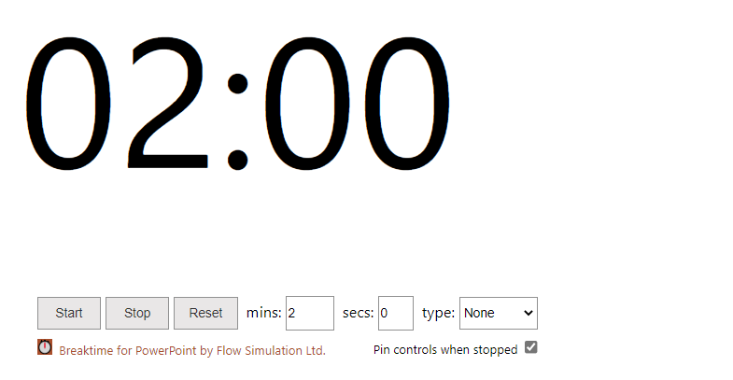
Comentarios del público
Se le dará 2 minutos para hacer su pregunta o comentario para darles a todos los asistentes la oportunidad de hablar.​
48
Notes:
Erika – ask public for:
1) Name, 2) Affiliation, 3) Role, 4) Community

Slide 49

Manténgase conectado a este proyecto​
Michael Cano, Director ejecutivo de LA Metro (interino)​
Programación y Política Federal/Estatal​
Planificación y Desarrollo En Todo El Condado
213.418.3010 W
213.305.0423 C
710corridor@metro.net
metro.net/projects/i-710-corridor
@metrolosangeles
losangelesmetro
Notes:
Erika

Slide 50
¡Gracias por acompañarnos!
Notes:
Erika

